Slide 1






Învățăm, inovăm, inspirăm!
Număr proiect: 2025-1-RO01-KA121-SCH-000319875
ACREDITARE ERASMUS+
Centrul Județean de Resurse și Asistență Educațională Hunedoara

Slide 2


Unități de învățământ din consorțiu:
Școala Gimnazială nr. 1 Hunedoara
Școala Gimnazială „Avram Iancu” Baia de Criș
Școala Gimnazială nr. 3 Lupeni

Slide 3





Are You Ready?
CURS DE FORMARE
Titlul cursului: Attention Class! Digital Tools for Motivation and Engagement - Atenție, clasă! Instrumente digitale pentru motivație și implicare
Perioada: 31.01.2026 – 6.02.2026
Locul de desfășurare: Split, Croația
Let’s Begin!
Organizația de formare: MAKSIMA TRAINING CENTRE Ulica Nikole Tesle 16a, 21000 Split, Croatia
Phone: 00 385 21 489 917
E-mail: info@erasmuscoursescroatia.com
OID number: E10102402

Slide 4


Attention Class! Digital Tools for Motivation and Engagement
DESCRIEREA CURSULUI
În sălile de clasă de astăzi, captarea și menținerea atenției elevilor este una dintre cele mai mari provocări cu care se confruntă profesorii. Distragerea atenției este peste tot - dar la fel sunt și oportunitățile de a implica elevii în moduri noi și interesante.
Acest curs este conceput pentru a ajuta profesorii să redescopere arta atenției folosind instrumente digitale moderne și metode interactive care transformă învățarea într-o experiență activă și concentrată.
Participanții vor explora modul în care tehnologia poate sprijini - nu înlocui - învățarea semnificativă, creativitatea și conexiunea.
Prin ateliere practice, provocări de grup și activități de reflecție, veți descoperi strategii care fac fiecare lecție mai dinamică, incluzivă și memorabilă.

Slide 5


ȘTIINȚA ATENȚIEI ÎN ERA DIGITALĂ
Atenția este o abilitate - și poate fi predată.
În această parte a cursului, profesorii vor învăța cum funcționează atenția, ce cauzează distragerile și ce tehnici de predare îi ajută pe elevi să rămână prezenți și motivați.
Descoperiți un set atent selecționat de instrumente digitale care promovează participarea, creativitatea și colaborarea - nu doar timpul petrecut în fața ecranelor.
De la platforme de învățare bazate pe jocuri la povestiri, instrumente bazate pe inteligență artificială și realitate augmentată, veți experimenta cum să transformați tehnologia într-un aliat al implicării elevilor.
Vom combina perspectivele neuroștiințifice cu instrumente practice pentru sala de clasă care îmbunătățesc concentrarea, de la pauze scurte de mișcare până la utilizarea inteligentă a mediilor digitale. Veți învăța să proiectați lecții care țin cont de capacitatea de atenție a elevilor, menținând în același timp curiozitatea vie.

Slide 6




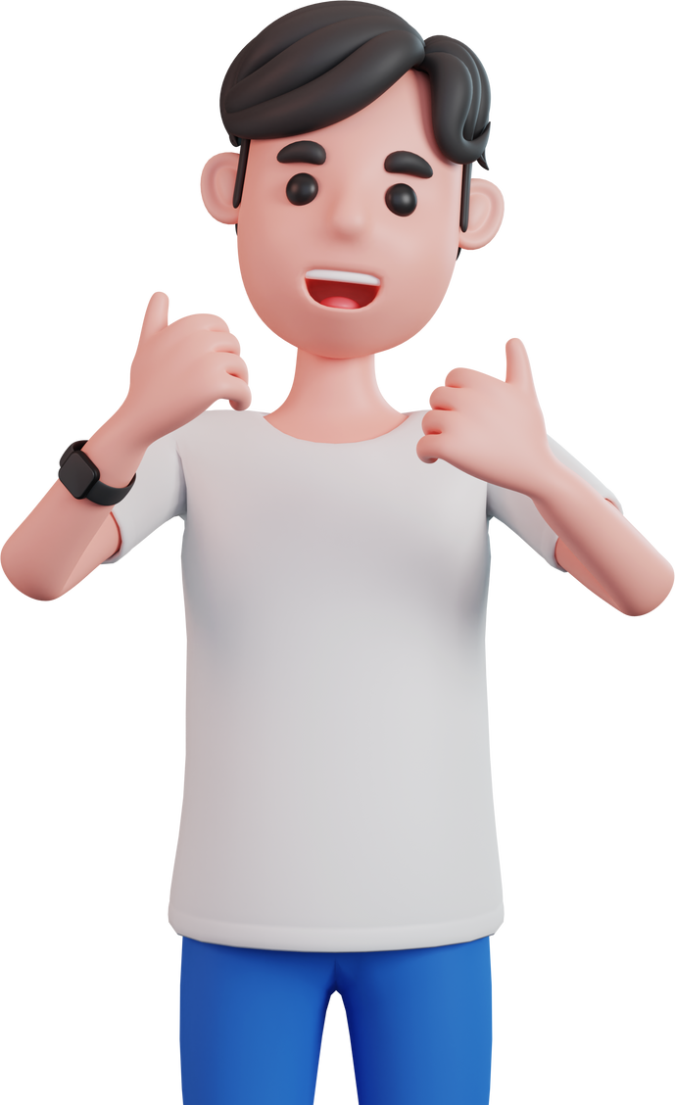
Până la sfârșitul acestui curs, participanții vor putea:
Să înțeleagă cum funcționează atenția și motivația în procesul de învățare.
Să utilizeze eficient instrumentele digitale pentru a stimula implicarea elevilor.
Să conceapă lecții interactive, folosind tehnologia, pentru diferite materii și niveluri de studii.
Să integreze strategii de concentrare și mindfulness în predarea zilnică.
Să promoveze învățarea activă, colaborarea și creativitatea atât în ​​spațiile digitale, cât și în cele reale.
Să dezvolte o cultură a clasei mai echilibrată și mai captivantă.
OBIECTIVELE CURSULUI

Slide 7



ELEMENTE INCLUSE ÎN PROGRAMUL DE FORMARE:
01
02
03
04
05
06
Program complet de sesiuni de studiu
Certificat de participare
Europass.
Mentorat
Tur pietonal în Split – cu ghid local
Materiale de curs

Slide 8


ACTIVITĂȚI POST-MOBILITATE – DEZVOLTAREA COMPETENȚELOR DIGITALE
În urma participării la cursul de formare pentru dezvoltarea competențelor digitale, cele 9 cadre didactice vor desfășura următoarele activități, cu scopul diseminării, aplicării competențelor dobândite și asigurării impactului și sustenabilității proiectului Erasmus+:.
Săptămâna activităților didactice
digitale – Erasmus+
Activitate de diseminare
Cadrele didactice participante vor organiza activități de diseminare adresate colegilor din unitatea de învățământ/consorțiu, în cadrul cărora vor prezenta experiența dobândită în timpul mobilității Erasmus+, instrumentele digitale utilizate și exemple de bune practici.
La nivelul unităților de învățământ din consorțiu se va organiza evenimentul „Săptămâna activităților didactice digitale – Erasmus+”, în cadrul căruia toate cadrele didactice vor desfășura cel puțin 3 activități didactice care integrează instrumente și metode digitale.
Activitate didactică aplicativă la clasă:
Cadrele didactice participante la mobilitatea de formare vor sprijini colegii în proiectarea și desfășurarea activităților digitale, prin exemple de bune practici, îndrumare metodologică și feedback, contribuind la implicarea întregului colectiv profesoral și la valorificarea rezultatelor proiectului Erasmus+.
Fiecare cadru didactic participant va proiecta și susține minimum trei lecții didactice în care va integra competențele și instrumentele digitale dobândite în cadrul cursului, adaptate disciplinei predate și nevoilor elevilor.

Slide 9



ACTIVITĂȚI POST-MOBILITATE – DEZVOLTAREA COMPETENȚELOR DIGITALE
Vor consta în creșterea utilizării instrumentelor digitale în activitatea didactică, implicarea unui număr mare de cadre didactice și elevi, precum și consolidarea culturii digitale la nivelul școlii.

